Slide 1
Projet mobiles et automates
Année 2016-2017
École la pépinière des deux plateaux

Slide 2
Sommaire:
1) exposés sur Copernic et Galilée.
2) imagination d’une maquette représentant le système solaire.
3) réalisation d’un système solaire mobile.
4) test de la maquette.
5) proposition d’amélioration de la maquette.

Slide 3
Les élèves présentent des exposés sur Copernic et Galilée.
Copernic (1473-1543) fut le premier astronome européen a élaboré la thèse de l’héliocentrisme. Il pensait que la terre et les autres planètes tournaient autour du soleil. A cette époque (1543) les gens pensaient que la terre était le centre de l’univers et que le soleil et les autres planètes tournaient autour d’elle.
Galilée (1564-1642) savant italien, il pensait la même chose que Copernic. Il publia sa thèse mais il dut se rétracter lors d’un procès orchestré par l’église pour éviter la mort.

Slide 4
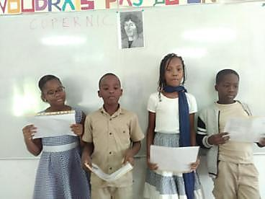

Slide 5
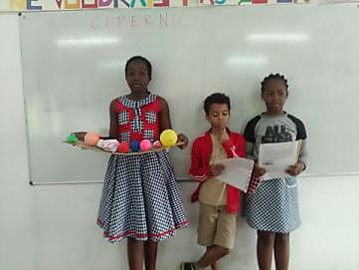

Slide 7
Après avoir imaginé sur papier des maquettes représentant le système solaire, on en construit une à l’aide de différents matériaux.

Slide 10
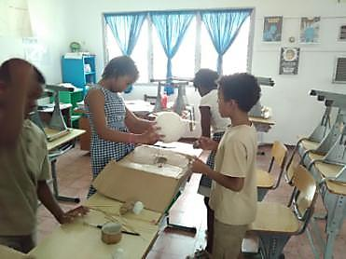

Slide 11
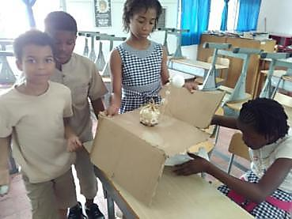

Slide 12
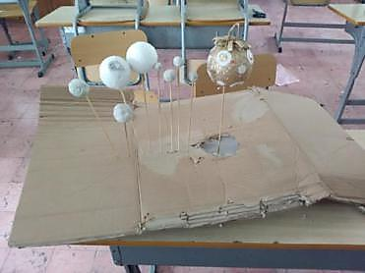

Slide 13
Le choix d’une maquette a été fait. Au travail!

Slide 14
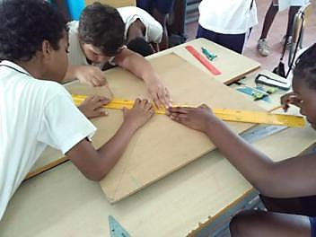

Slide 15
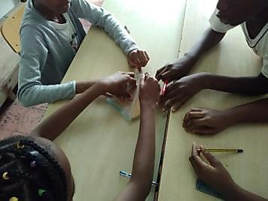

Slide 17
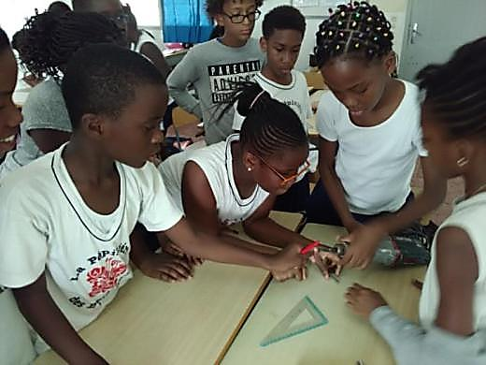
Comment ça fonctionne?

Slide 18
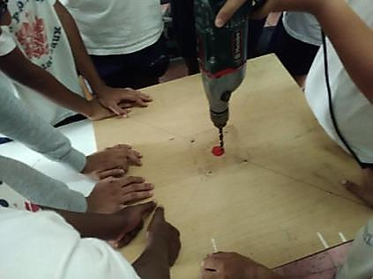
On perce

Slide 19
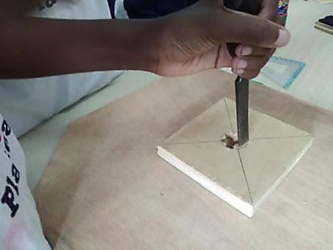
On casse pour agrandir le trou

Slide 20
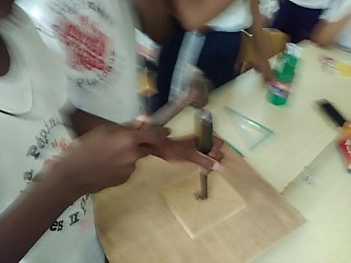

Slide 21
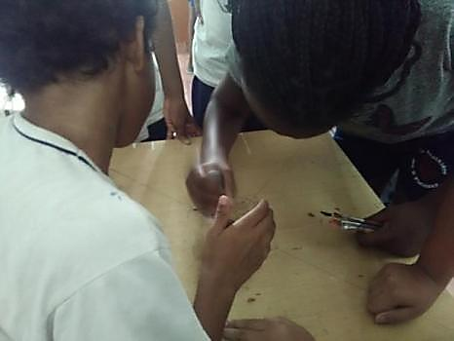
On lime…

Slide 22
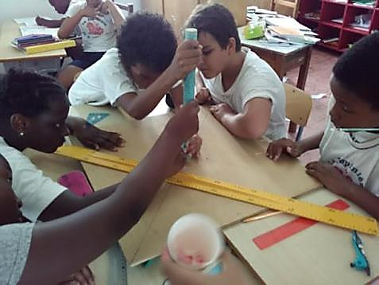
Pour que l’axe ne frotte pas.

Slide 23
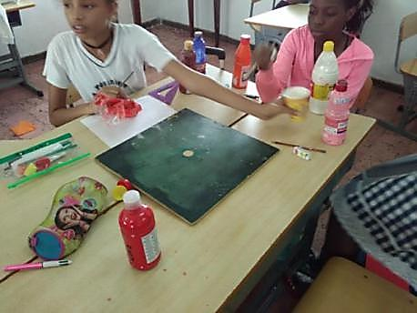
On peint

Slide 24
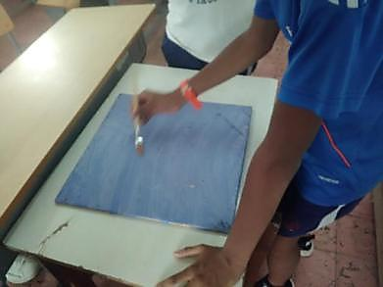

Slide 25
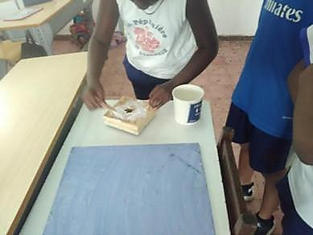
On colle

Slide 26
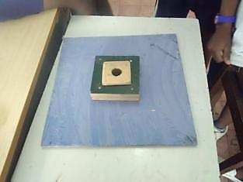

Slide 27
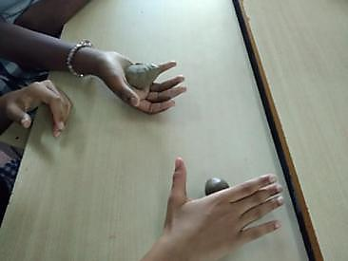
L’argile pour les planètes.

Slide 28
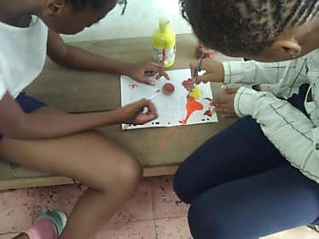

Slide 31
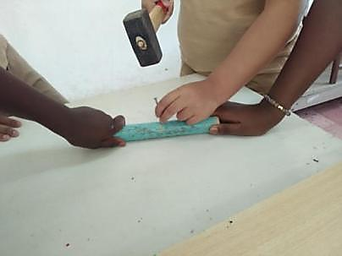
Le clou, pour le système de rotation.

Slide 32
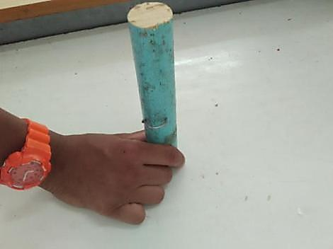

Slide 33
Un autre clou sur le plateau.

Slide 35
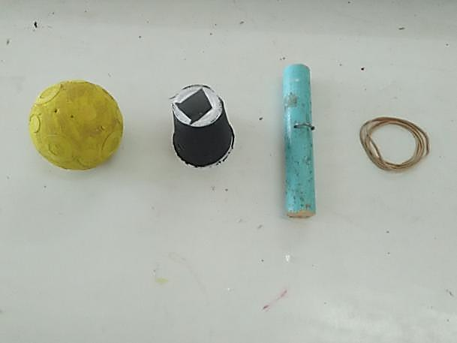

Slide 36
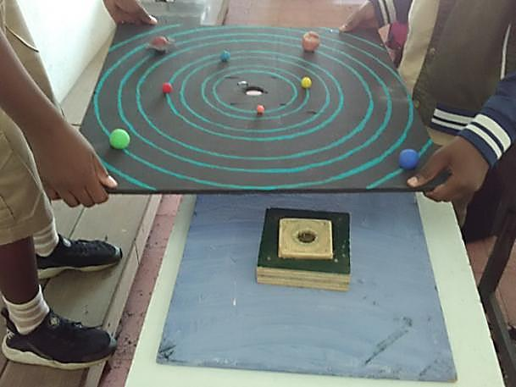

Slide 38
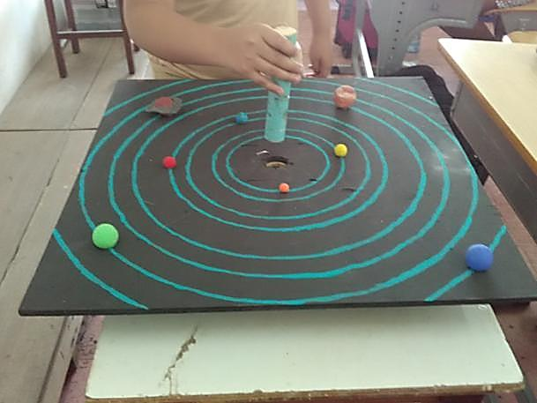

Slide 40
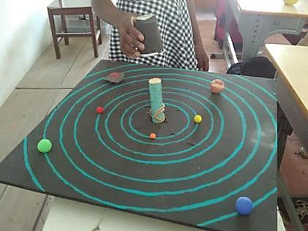

Slide 41
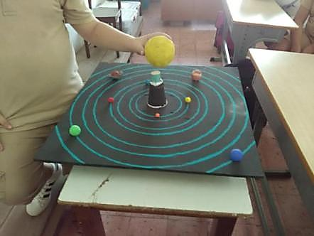

Slide 42
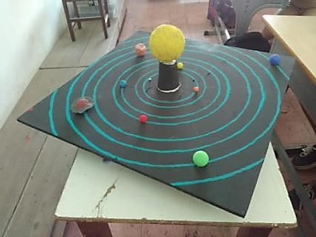

Slide 43
Le test

Slide 44
Les suppositions concernant le non fonctionnement de la maquette.
Élastique pas assez «puissant».
Matériaux trop lourds.

Slide 45
Les propositions pour «améliorer» le fonctionnement.
Elastique plus «puissant»
Excentrer d’avantage le clou du plateau pour acquérir plus de puissance.
Matériaux plus légers
Maquette plus petite
Utiliser un système d’entraînement électrique.
Utiliser un système d’entraînement formé d’engrenages.

